Slide 1
Serie Fibonacci

Slide 2
Algoritmo
Elaborar un algoritmo que permita encontrar la serie Fibonacci:
0,1,1,2,3,5,8,13,21,34,55,
n | 0 | 1 | 2 | 3 | 4 | 5 | 6 | 7 | 8 | 9 | 10 | 11 | 12 | ...
Fn | 0 | 1 | 1 | 2 | 3 | 5 | 8 | 13 | 21 | 34 | 55 | 89 | 144 | ...

Slide 3
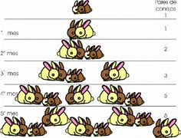
¿Cómo surgió?
Análisis de reproducción de conejos, por parejas.
Notes:
https://s-media-cache-ak0.pinimg.com/236x/ba/58/07/ba58071d99a24c02d7864e01c3c78b4a.jpg

Slide 4
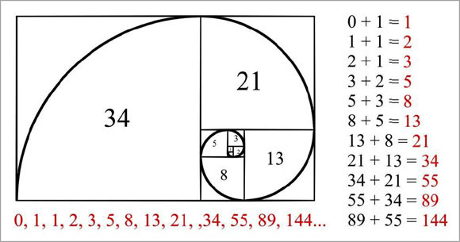
Geométricamente

Slide 5
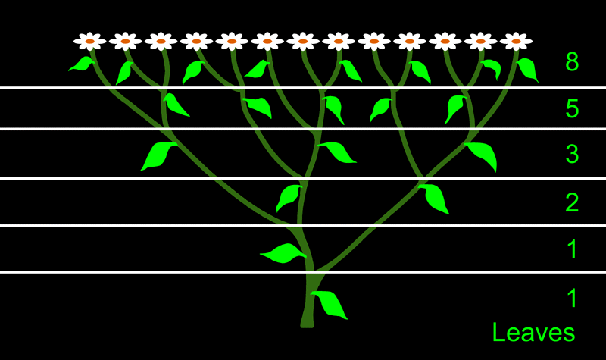
Fibonacci en la naturaleza

Slide 6
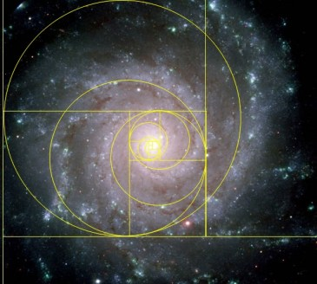
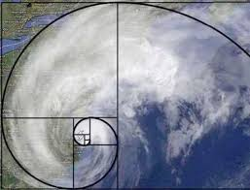
Fibonacci en la naturaleza
Notes:
http://www.aetarouca.pt/polaris/wp-content/uphttp://www.aetarouca.pt/polaris/wp-content/uploads/2011/10/2-1-11.jpgloads/2011/10/2-1-11.jpg

Slide 7
Relación con el número Phi
Phi es un número irracional simple que tiene propiedades matemáticas inusuales, tiene el valor de 1.618033…;
1/0 Indeterminado 1/1 da 1 2/1 da 2 3/2 da 1,5 5/3 da 1,6666666666… 8/5 da 1,6 13/ 8 da 1,625 | 21/13 da 1,615384615… 34/21 da 1,619047619… 55/34 da 1,617647058… 89/55 da 1,618618618… 144/89 da 1,617977528… 233/144 da 1,61805555… 377/233 da 1,618025751…

Slide 8
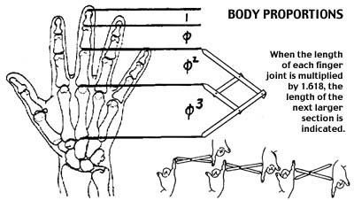
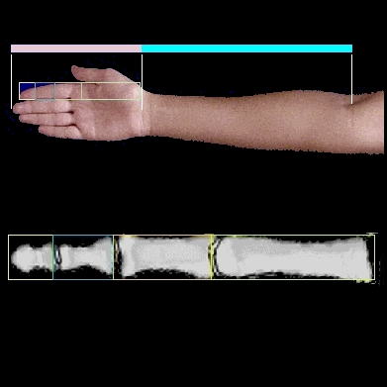
Fibonacci en el cuerpo humano
Notes:
http://coryroussel.weebly.com/uploads/3/0/5/8/30586675/7045921.jpg

Slide 9
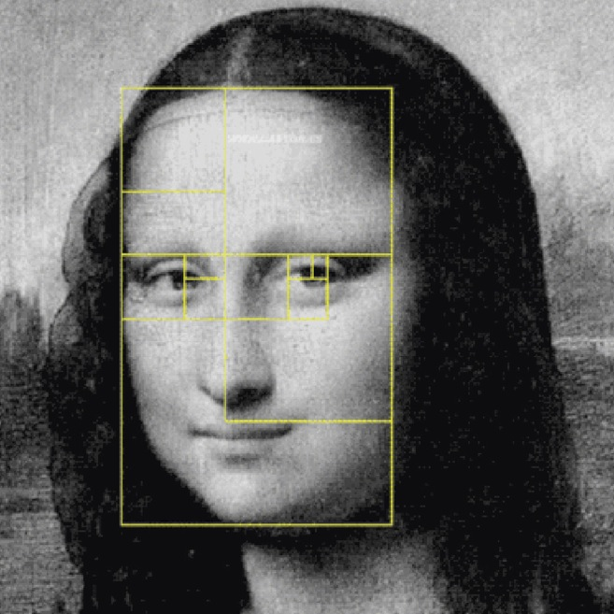
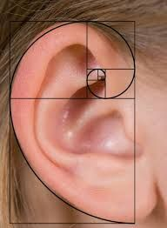
Fibonacci en el cuerpo humano
Notes:
http://coryroussel.weebly.com/uploads/3/0/5/8/30586675/7045921.jpg

Slide 10
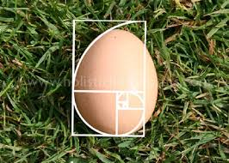
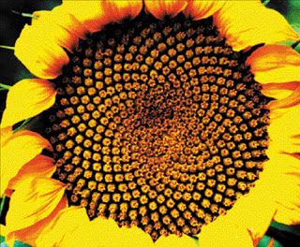
Notes:
Las espirales en los girasoles o las piñas: si contamos las espirales que giran hacia un lado, y las dividimos entre el número de espirales que giran hacia el lado contrario, da Φ. Suelen ser números de la serie de Fibonacci: 89 espirales hacia un lado y 144 hacia el otro, por ejemplo.

Slide 11
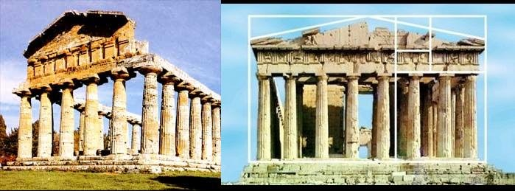
Arquitectura y diseño
Notes:
http://aureo.webgarden.es/menu/naturaleza/arte-y-arquitectura

Slide 12
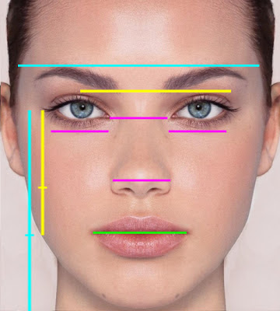
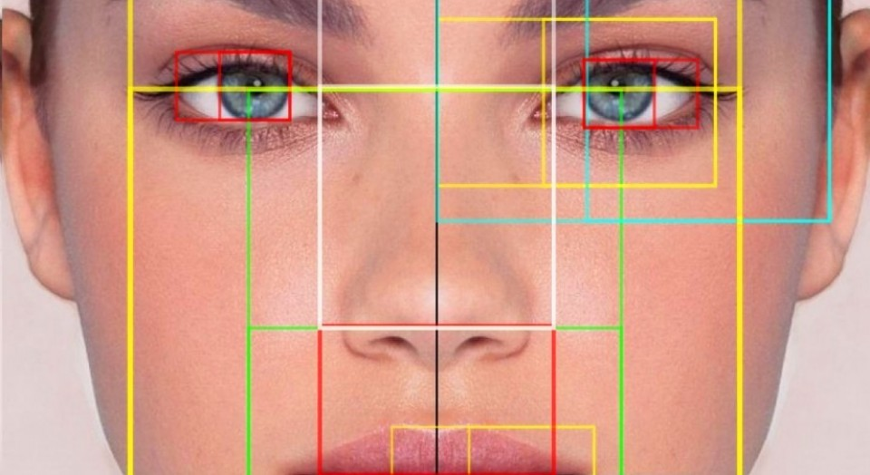
Las proporciones Phi

Slide 13

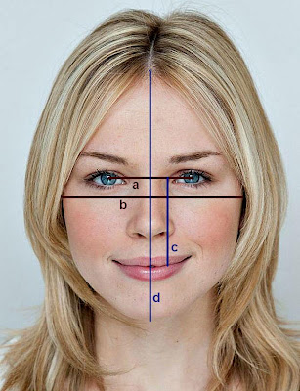
La distancia entre sus orejas es el doble que la distancia entre sus pupilas (b=2a)
De los ojos a la boca, un tercio del largo de su cara (c=1/3d)

